Slide 1
SAĞLIK GÜNDEMİ
18.02.2024 - 25.02.2024

Slide 3
Sağlık alanında düzenlemeler
1. Ağız ve diş sağlığı muayenehanelerinde ikinci bir diş hekiminin çalışabilmesi sağlanmaktadır.
2. Ebelik mesleğinin görev tanımı güncellenerek ebelerin yetkileri artırılmaktadır.
3. Tıpta Uzmanlık Kurulunun görüşü doğrultusunda sosyal pediatri, çocuk sağlığı ve hastalıkları ana dalına bağlı yan dal olarak ihdas edilmiş ve ayrıca yoğun bakım yan dalının bağlı olduğu ana dallara acil tip ana dalı eklenmiştir.
4. İlaçların ruhsatlandırılması ve denetim süreçlerinde düzenlemeler yapılmaktadır.
5. İlaç ve tıbbi cihazlarla ilgili yapılacak klinik araştırmalar hakkında düzenlemeler yapılmaktadır.
6. Yan dal uzmanlarının ek ödemelerinde iyileştirmeler yapılmaktadır.

Slide 4
Sağlık alanında düzenlemeler
7. Bilimsel araştırmaların teşviki amacıyla sağlık kurumlarından istenecek bilimsel görüş, proje, araştırma ve benzeri hizmetler kapsamında personele verilen ödeme %65'ten %85'e yükseltilmekte ve yükseköğretim kurumlarıyla uygulama birliği sağlanmaktadır.
8. Sağlık Bilimleri Üniversitesi ile birlikte kullanılan Sağlık Bakanlığı hastanelerine yapılan atamalara ilişkin Bakanlık ve Üniversitenin yetkileri belirlenmiştir.
9. Öğretim elemanlarının hizmet sözleşmesiyle ek ödeme ilişkilendirilerek sözleşme fesih koşulları belirlenmektedir.
10. Sağlık turizmi faaliyeti yapan kuruluşlar Bakanlık denetimi altına alınmıştır.

Slide 5
Sağlık alanında düzenlemeler
11. Anayasa Mahkemesinin iptal kararı doğrultusunda Devlet üniversitelerinde çalışan sağlık meslek mensuplarına rücuya yönelik madde yeniden düzenlenmektedir. Böylece Devlet üniversitelerinde çalışan sağlık meslek mensupları, tıbbi malpraktis sonucu rücu yönünden diğer kamu kurum ve kuruluşlarında çalışanlarla aynı haklara sahip olmaya devam edecektir. Kasıt olmadıkça rücu olmayacaktır.
12. İdare tarafından ödenen tibbi malpraktis tazminatlarının sigorta şirketlerinden tahsili sağlanmaktadır.
13. 4924 sayılı Kanun'a tabi atanabilecek sözleşmeli personel sayısı artırılmıştır.

Slide 6
Sağlık alanında düzenlemeler
14. 4924 sayılı Kanun'a tabi sözleşmeli personelin geçici görevlendirilme sınırları belirlenerek disiplin işlemleri, ek ödeme ve fesih durumunda kadrolarına dönüşleri ile ilgili düzenleme yapılmıştır.
15. Aile hekimleri ve aile sağlığı çalışanlarına destek ödemesinin yapılmasının yasal dayanağı oluşturulmuş, sözleşme feshi keyfiliğe fırsat verilmeksizin belirli kriterlere bağlanmıştır.
16. Hastane koordinasyon kurulu kurulmuştur. Böylece hastane hizmetlerinin daha verimli, etkin ve koordinasyon içerisinde sunulması temin edilmektedir.

Slide 7
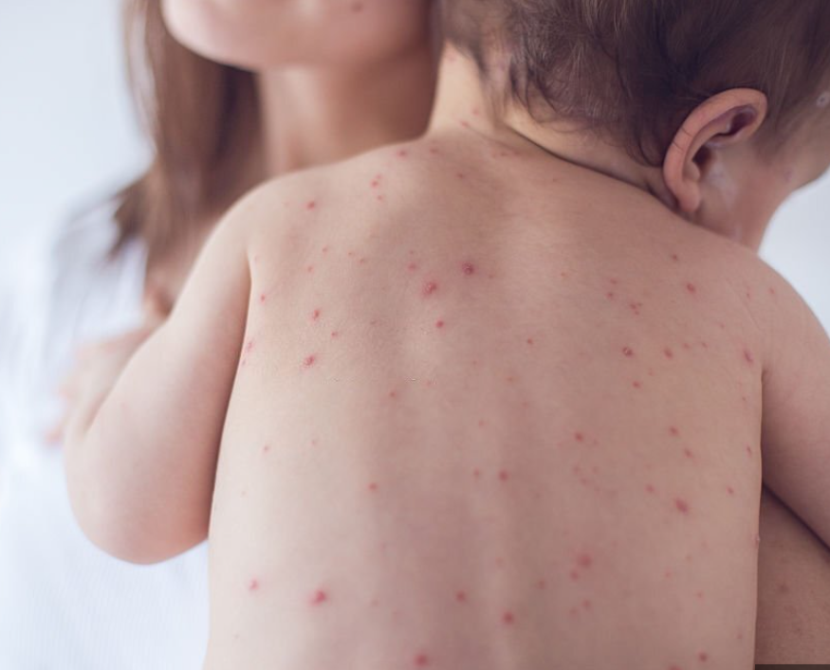
KIZAMIK
DSÖ EUROPE: 2023’te 53 üye ülkenin 41’nden 58 binden fazla kızamık vakası oldu. (2022: 942) 10 ölüm tespit edildi.
2020-2022 pandemi döneminde 1.2milyon çocuk aşılamayı kaçırdı.
Küresel aşılama oranları yüzde 83’ düştü.

Slide 9
Kızamık 2023
2022 :
Kızamıkçık 2023
2022 :

Slide 10
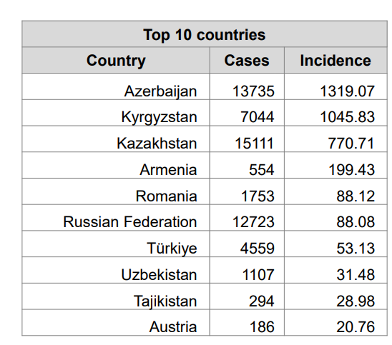
WHO Avrupa bölgesi 2023 kızamık vaka sayısı ilk 10 ülke ile insidansa göre ilk 10 ülke

Slide 11
2022

Slide 12
CDC Europe Önerileri:
Bağışıklık açıklarını kapatın ve KKK yüksek aşılama kapsamına ulaşın ve bunu sürdürün (>%95 iki doz aşı).
Özellikle erken dönemde yüksek kalitede sürveyans için çaba gösterin. (Salgınların yerel, bölgesel ve ulusal düzeyde tespiti, teşhisi, müdahalesi ve kontrolü)
Kızamık hastalığının hızlı teşhisi için sağlık çalışanlarının klinik farkındalığını artırın; başından sonuna kadar mevcut kızamık epidemiyolojisi, klinik sunumu ve tipik olmayan etkilenen popülasyon hakkında eğitim sağlayın. (büyük çocuklar ve yetişkin gruplar gibi)
Aşı kabulünü ve aşılamayı yükseltin. Optimumun altında aşılamaya neden olan etmenleri belirleyin, kişiye özel müdahalelerde bulunun.

Slide 13
Ankara Tıp Fakültesi Çocuk Enfeksiyon Bilim Dalı Başkanı Prof. Dr. Engin Çiftçi:
DSÖ'nün de belirttiği gibi dünyada kızamık vakalarında artış söz konusu. Ülkemizde de kızamık vakalarının son dönemde bir miktar arttığını görüyoruz. Çok uzun aradan sonra yeniden kızamık vakaları görmeye başladık. Bu açıdan dikkatli olunması gerekiyor.
Sağlık Bakanlığının bu konuda talimatları olup döküntüyle, ateşle sağlık kuruluşlarına başvuran çocuklara doğrudan kızamık testleri yapılıyor.
Vaka sayılarındaki artış "salgın" boyutunda nitelendirilemez.
Temel sebep: Aşı reddi ve kararsızlığı
a

Slide 14
Erzincan Maden Kazası
Erzincan'da maden sahasında incelemelerde bulunan iş güvenliği uzmanı, çevre, jeoloji, inşaat ve ziraat mühendislerinin bulunduğu heyetin hazırladığı bilirkişi ön raporunda, aralarında "yığındaki çatlaklar için vaktinde önlem almayan" proses oksit müdürünün de bulunduğu 5 kişi asli kusurlu bulundu.
Enerji ve Tabii Kaynaklar Bakanı Bayraktar: Her gün farklı lokasyonlardan, suyla alakalı 9 ayrı lokasyondan ölçüm alıyoruz. Barajın hem kaynak kısmında hem çıkış kısmında iki ayrı noktadan su ölçümü yapıyoruz ve halk sağlığını etkileyecek herhangi bir olumsuzluk var mı ona bakıyoruz. Yaptığımız ölçümlerde herhangi bir olumsuzluğa rastlamış değiliz.

Slide 16
TEMA Vakfı
Çöpler Altın Madeni’nde inşaat çalışmaları 2009 yılında başlamış ve işletmeye geçtiği 2010 yılından bugüne kadar 4 kez kapasite artırımına gidilmiştir. 07.10.2021 tarihinde ‘Çöpler Kompleks Madeni 2. Kapasite Artışı ve Flotasyon Tesisi’ projesi hakkında ÇED Olumlu, 16.08.2023 tarihinde ise ‘Çöpler Kompleks Açık Ocak Genişleme’ projesi için ÇED Gerekli Değildir kararları verilmiştir.

Slide 17
Türk Toraks Derneği:
Oluşan göçük nedeniyle siyanür ve kurşun, bakır, çinko, civa ve kadmiyum gibi sağlığa zararlı ağır metaller içeren atıkların (liç) nehre ulaşma tehlikesi var. Nehre ulaşmasa bile yağmurlarla havaya, toprağa-yeraltı sularına karışabilir ve tüm canlıların sağlığına zarar verebilir. Suya karışan siyanürün kontrolü için; içme suyu günlük analizlerle siyanür ve diğer ağır metal düzeyleri yönünden kontrol edilmeli, kabul edilebilir sınırların üzerine çıkıldığında gerekli önlemler alınmalıdır.
Bölgede hava, su ve toprakta siyanür ölçümlerine ek olarak kurşun, bakır civa gibi diğer ağır metallerle ilgili gerekli ölçümler de yapılmalı ve halka bilgi verilmelidir. Siyanürün uzun etkileri için bölgeden örnekler alınmalı düzey belirlenmeli tüm canlıların maruziyeti için eylem planı oluşturulmalı ve önlem alınmalıdır. Ayrıca siyanür yarılanma ömrü 1-3 yıla kadar uzayabildiği için uzun dönem ölçümleri ve sağlık kontrolleri de yapılmalıdır.

Slide 18
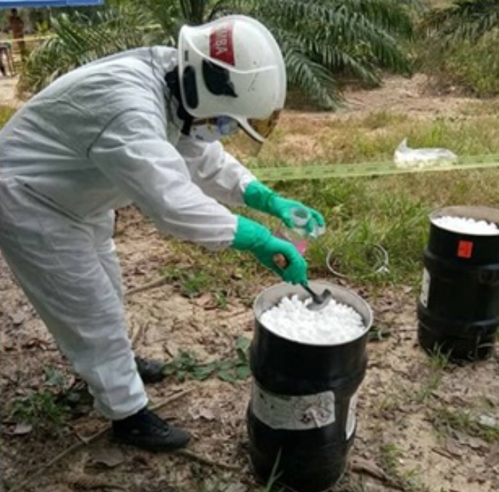
Siyanür Zehirlenmesi
Bölgede akut siyanür zehirlenmesine karşı uyarılarda bulunulması gerekmektedir. Siyanür solunum ya da ağız yoluyla vücuda girer ve belli değerlerin üzerinde zehirlenme etkileri ortaya çıkar.
Akut siyanür zehirlenmesi belirtileri:
Solunum zorluğu, hızlı ve derin solunum
Konvülziyonlar
Bilinç kaybı
Deride irritasyon ve ağrı
Üst solunum yolu irritasyonu, öksürük, burunda tıkanma, kanama
Hipotansiyon, çarpıntı, bulantı-kusma ve nefes darlığı

Slide 19
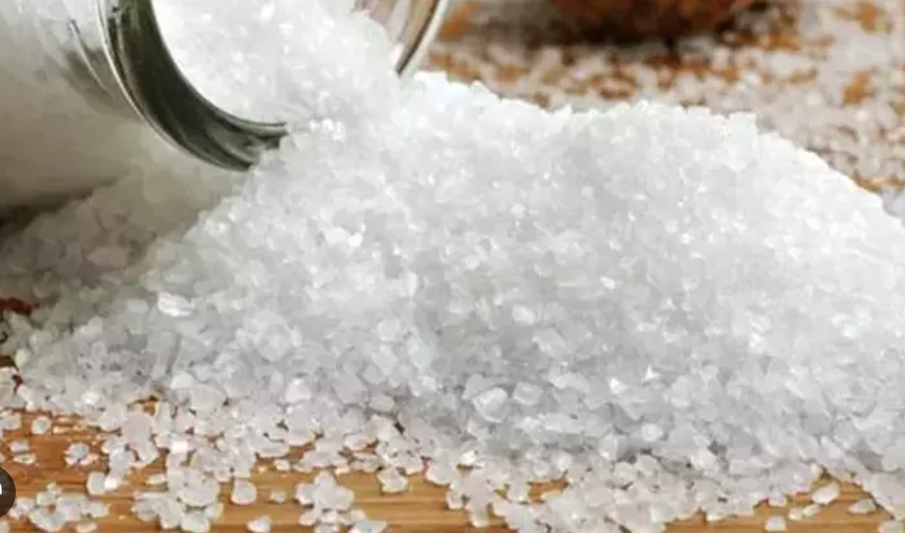
Siyanür Zehirlenmesi
Kronik siyanür zehirlenmesi belirtileri:
Tiroid hormon düzeyinde azalma, TSH düzeyinde artış ve guatr
Yorgunluk, baş dönmesi, başağrısı, kulak çınlaması
Kollarda ve bacaklarda uyuşma, güçsüzlük
Davranış bozuklukları, hafıza kaybı, psikomotor yetenekte azalma
Görme bozukluğu

